Slide 1
Тест
по теме
«Архитектура XVII века»
Чупров Л.А. МКОУ СОШ №3 с. Камень-Рыболов Ханкайского района Приморского края

Slide 2
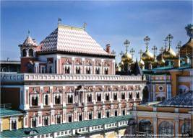
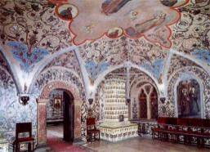
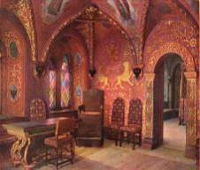

Как называется изображенный памятник архитектуры?
 | Тобольский кремль.
 | Теремной дворец Московского Кремля.
 | Церковь Покрова в Филях
В каком году было построено это сооружение?
 | 1613-1615 гг
 | 1632-1634 гг
 | 1635-1636 гг
Кто был архитектором при его строительстве?
 | староста Сенька Петров и стрелец-плотник Ивашка Михайлов.
 | Аристотель Фиораванти
 | Б. Огурцов, А. Константинов, Т. Шарутин, Л. Ушаков.
а
б
в
а
б
в
а
б
в
Тема: Архитектура XVIIв

Slide 3
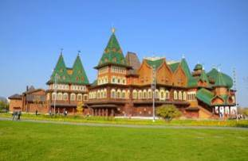
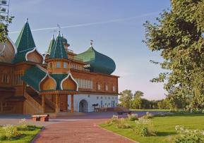
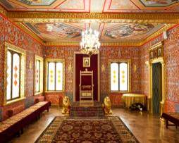
Как называется изображенный памятник архитектуры?
 | Теремной дворец Московского Кремля.
 | Летний деревянный дворец Алексея Михайловича
 | Церковь Ильи Пророка в Ярославле
В каком году было построено это сооружение?
 | 1635-1636 гг
 | 1647-1650 гг
 | 40-80-е года XVII в.
Кто был архитектором при его строительстве?
 | староста Сенька Петров и стрелец-плотник Ивашка Михайлов.
 | Б. Огурцов, А. Константинов, Т. Шарутин, Л. Ушаков.
 | Создавался многими мастерами
а
б
в
а
б
в
а
б
в
Тема: Архитектура XVIIв

Slide 4
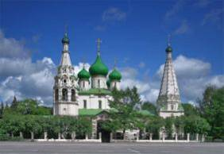
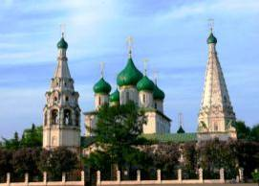
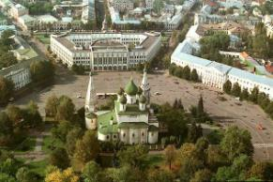
Как называется изображенный памятник архитектуры?
 | Церковь Рождества Богородицы в Путинках
 | Церковь Ильи Пророка в Ярославле
 | Новоиерусалимский монастырь
В каком году было построено это сооружение?
 | 1635-1636 гг
 | 1640-1641 гг
 | 1647—1650 гг
Кто был архитектором при его строительстве?
 | Т. Шарутин, Л. Ушаков.
 | братья Иоанникий и Вонифатий Скрипины.
 | Создавался неизвестными мастерами
а
б
в
а
б
в
а
б
в
Тема: Архитектура XVIIв

Slide 5
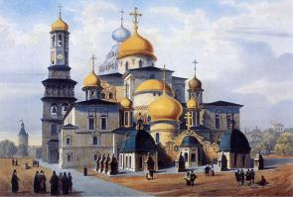
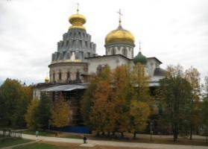
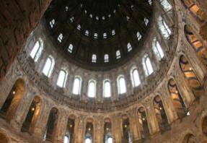
Как называется изображенный памятник архитектуры?
 | Церковь Рождества Богородицы в Путинках
 | Новоиерусалимский монастырь.
 | Церковь Ильи Пророка в Ярославле
В каком году было построено это сооружение?
 | 1647—1650 гг
 | 1672-1682 гг
 | 1656-1694 гг
Кто был архитектором при его строительстве?
 | Б. Огурцов, А. Константинов, Т. Шарутин, Л. Ушаков.
 | староста Сенька Петров и стрелец-плотник Ивашка Михайлов.
 | П. И. Заборский К. И. Бланк, Я. Г. Бухвостов, М. Ф. Казаков, В. В. Растрелли, А. Н. Воронихин, К. А. Тон.
а
б
в
а
б
в
а
б
в
Тема: Архитектура XVIIв

Slide 6
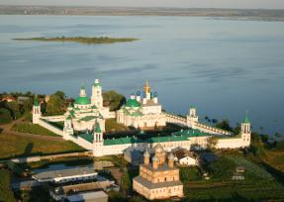
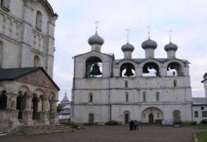
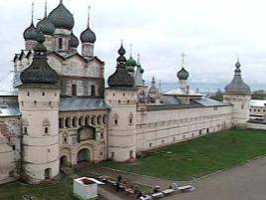
Как называется изображенный памятник архитектуры?
 | Московский Кремль
 | Ансамбль Ростовского кремля
 | Церковь Ильи Пророка в Ярославле
В каком году было построено это сооружение?
 | 1635-1636 гг
 | 1647-1650 гг
 | 1670—1683 г
Кто был архитектором при его строительстве?
 | В.В. Растрелли, А. Н. Воронихин, К. А. Тон
 | Б. Огурцов, А. Константинов,
 | мастер Пётр Досаев
а
б
в
а
б
в
а
б
в
Тема: Архитектура XVIIв

Slide 7

Тема: Архитектура XVIIв
Какой памятник архитектуры был построен в 1635-1636 гг?
 | Летний деревянный дворец Алексея Михайловича
 | Теремной дворец Московского Кремля
 | Церковь Ильи Пророка в Ярославле
Какой памятник архитектуры был построен в 1647-1650 гг?
 | Ансамбль Ростовского кремля
 | Церковь Рождества Богородицы в Путинках
 | Церковь Ильи Пророка в Ярославле
Какой памятник архитектуры был построен в 1656-1694 гг?
 | Церковь Рождества Богородицы в Путинках
 | Летний дворец Алексея Михайловича
 | Новоиерусалимский монастырь
Какой памятник архитектуры был построен в 70-80 х гг XVII в?
 | Ансамбль Ростовского кремля
 | Новоиерусалимский монастырь
 | Спасская башня Московского Кремля.
Какой памятник архитектуры XVII в современники называли «восьмым чудом света»?
 | Теремной дворец Московского Кремля
 | Летний дворец Алексея Михайловича
 | Ансамбль Ростовского кремля
а
б
в
а
б
1
2
3
4
5
в
а
б
в
а
б
в
а
б
в

Slide 8
1.Кто из архитекторов жил в XVII веке?
 | Аристотель Фиораванти, Постник Яковлев, Петр Францизск Ганнибал,
 | Б.Огурцов, , А. Н. Воронихин, К. А. Тон,.
 | Петр Фрязин или Петрок Малой, Алевиз Новый
 | Т. Шарутин, Л. Ушаков, П. И. Заборский, К. И. Бланк, Я. Г. Бухвостов, М. Ф. Казаков.
2. Кто из архитекторов творил до XVII века?
 | Б.Огурцов, , А. Н. Воронихин, К. А. Тон, староста Сенька Петров и стрелец-плотник Ивашка Михайлов
 | Аристотель Фиораванти, Постник Яковлев, Петр Францизск Ганнибал, Алевиз Новый, Петр Фрязин
 | Т. Шарутин, Л. Ушаков, П. И. Заборский, К. И. Бланк,.
 | Я. Г. Бухвостов, М. Ф. Казаков, староста Сенька Петров и стрелец-плотник Ивашка Михайлов.
3. Какие памятники истории были построены в XVII веке?
 | Теремной дворец Московского Кремля, Церковь Рождества Богородицы в Путинках
 | Успенский собор в Москве, Десятинная церковь, Софийский Собор в Киеве.
 | Архангельский собор Кремля, Софийский Собор в Новгороде
 | Церковь Ильи Пророка в Ярославле, Новоиерусалимский монастырь
а
б
в
г
а
б
в
г
а
б
в
г
Сопоставьте
а | Церковь Ильи Пророка
б | Теремной дворец Московского Кремля
в | Новоиерусалимский монастырь
1 | 40-80-е года XVII в.
2 | 1656-1694 гг
3 | 1647-1650 гг
4 | 1635-1636 гг
а
а
б
б
в
в
1
1
1
2
2
2
А-3, б-4, в-2
3
3
3
4
4
4

Slide 9
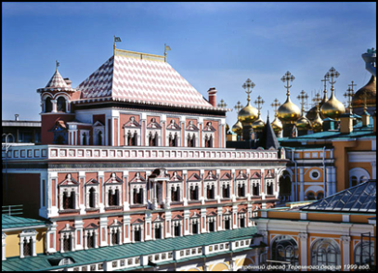
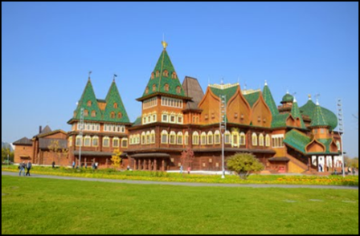
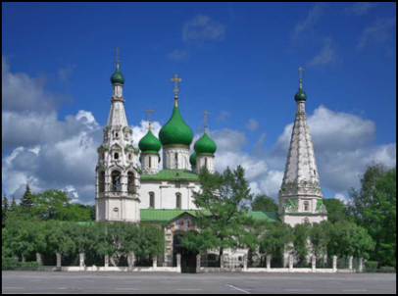
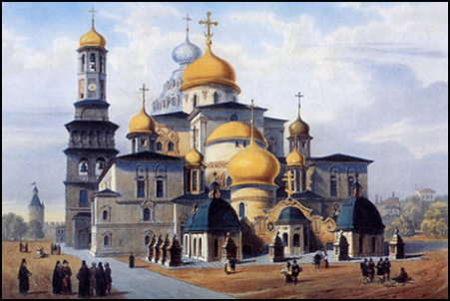
Назовите архитектурные памятники XVII века

